Slide 1
プロジェクトと定常業務の違い
1342082 戸張琢斗

Slide 2
目次
定常業務とプロジェクトの違いを学ぶ
大量生産・連続生産のマネジメントを概観する
演習問題

Slide 3
定常業務とプロジェクトの違い
プロジェクト
成果物がある
目標と目的がある
始まりと終わりがある
独自性がある
定常業務
プロジェクトの性格を持たない

Slide 4
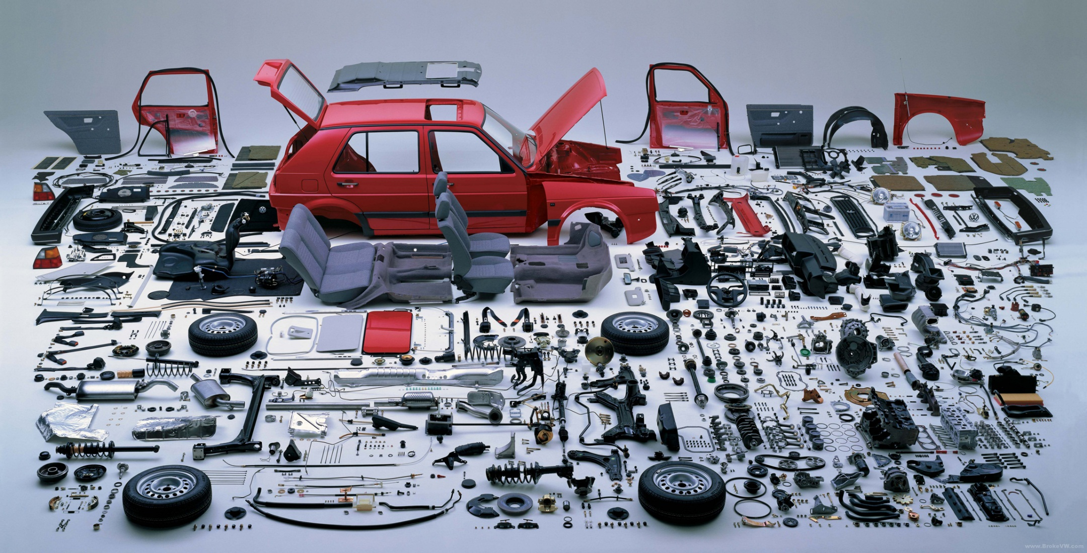
大量生産・連続生産の マネジメントを概観する

Slide 5
演習問題
プロジェクトの作業の難しさを定常業務との違いから説明しなさい
不確実性を考慮する必要がある

